Slide 1
BENCHMARK REPRODUCIBLE
Multiplicación de Matrices NxN
C++ | Go | Java | Python
Experimento Computacional Reproducible
ACM Artifact Review & Badging
Octubre 2026

Slide 2
01
Introducción
¿Qué es este proyecto y por qué es importante?

Slide 3
¿Qué hicimos?
{ }
NxN
x10
120
4 Lenguajes
3 Tamaños
10 Repeticiones
120 Mediciones
C++, Go, Java, Python
N = 500, 1000, 1500
Por combinación
Total de observaciones

Slide 4
Pregunta de investigación
¿Existen diferencias estadísticamente significativas en el tiempo de ejecución del algoritmo naive de multiplicación de matrices NxN entre implementaciones equivalentes en C++, Go, Java y Python?
H₀: No hay diferencias significativas entre lenguajes
H₁: Al menos un lenguaje es significativamente diferente

Slide 5
02
Metodología
¿Cómo se diseñó y ejecutó el experimento?

Slide 6
Diseño experimental
1
2
3
Algoritmo
Datos de entrada
Medición
Multiplicación naive O(n³)
Triple bucle anidado idéntico
en los 4 lenguajes
Generador LCG con semilla
fija (seed=42 y seed=43)
Matrices idénticas en todos
Solo se cronometra la
multiplicación. Generación
e inicialización excluidas

Slide 7
Herramientas de reproducibilidad
Docker
Snakemake
Git + GitHub
Contenedores aislados por lenguaje
gcc:13 | golang:1.22
eclipse-temurin:21 | python:3.12
Pipeline de automatización
Ejecuta los 120 benchmarks
y el análisis estadístico
Control de versiones
Repositorio público
github.com/jffp-alt/matrix-benchmark

Slide 8
03
Resultados
¿Qué encontramos?

Slide 9
Tiempos promedio de ejecución (segundos)
Lenguaje | N=500 | N=1000 | N=1500
C++ | 2.73 | 28.00 | 97.83
Go | 0.32 | 4.72 | 21.42
Java | 0.26 | 4.65 | 27.80
Python | 12.46 | 101.88 | 342.08
Más rápidos
Go y Java: ~0.3s para N=500
Prácticamente equivalentes
Más lento
Python: 342s para N=1500
16x más lento que Go

Slide 10
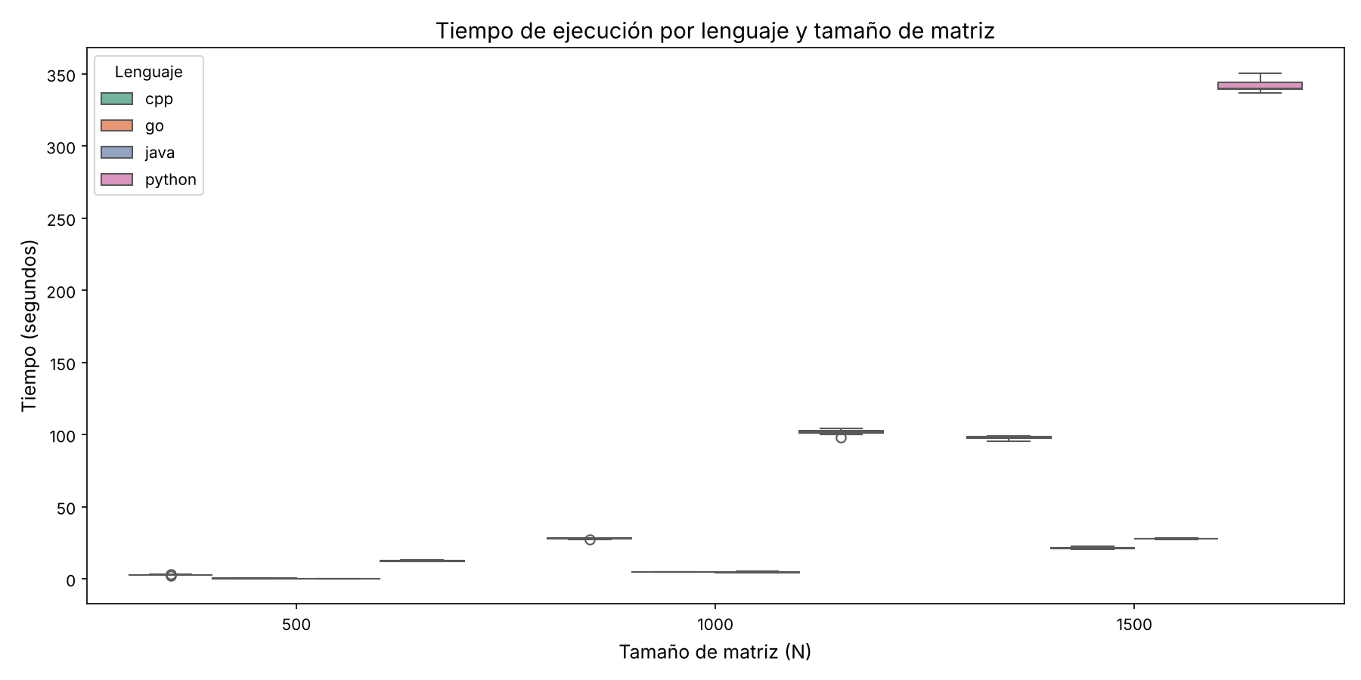
Distribución de tiempos (Boxplot)
Python domina los tiempos altos. Go y Java son los más rápidos con baja variabilidad.

Slide 11
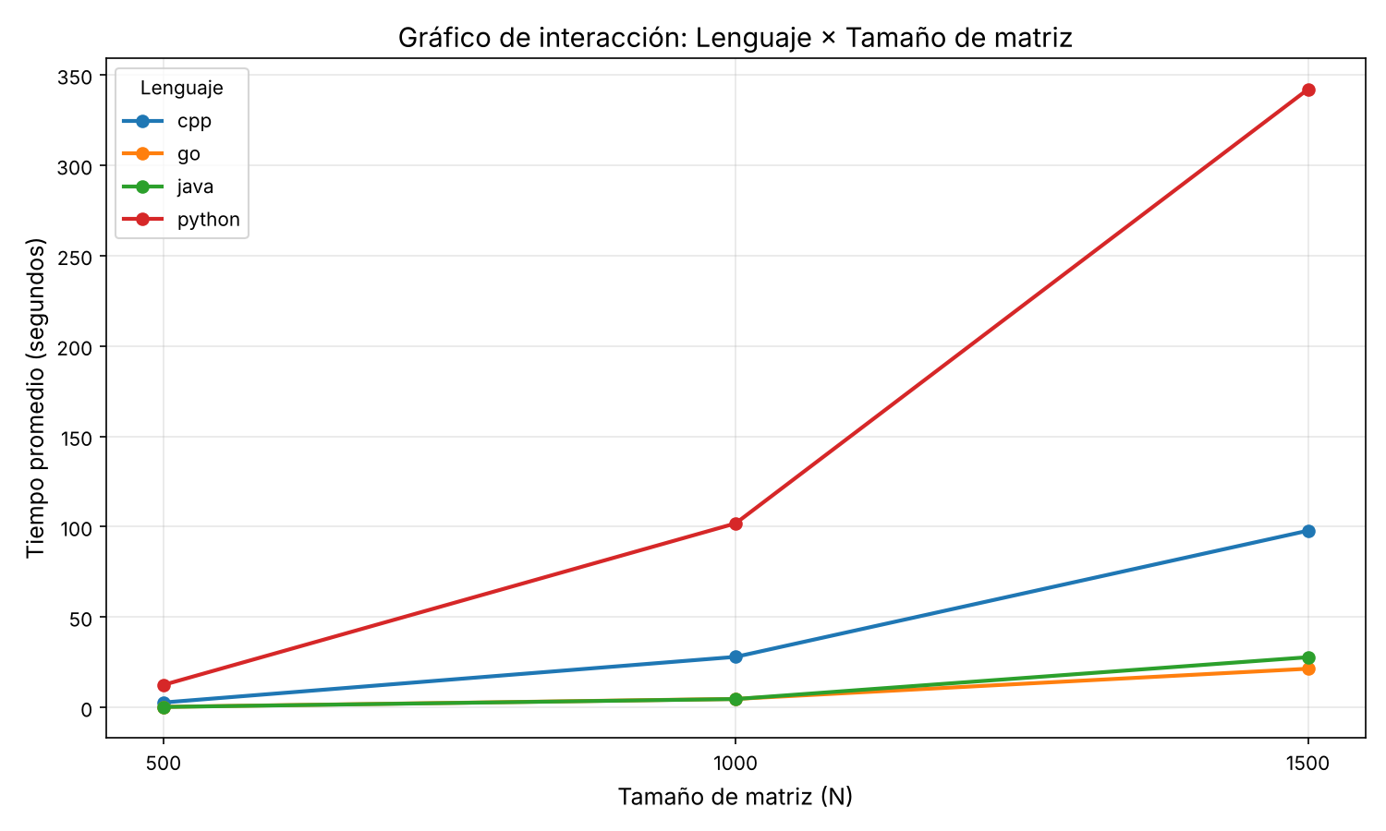
Gráfico de interacción: Lenguaje × Tamaño
Las líneas no son paralelas → interacción significativa. Python crece mucho más rápido con N.

Slide 12
04
Análisis estadístico
ANOVA + Tukey HSD

Slide 13
ANOVA de dos factores con interacción
Factor | F | p-valor | Resultado
Lenguaje | 62,317 | 1.09e-174 | Significativo ***
Tamaño (N) | 68,794 | 2.01e-168 | Significativo ***
Lenguaje × N | 25,490 | 1.03e-167 | Significativo ***
Todos los factores son altamente significativos (p < 0.001)
El lenguaje, el tamaño de matriz y su interacción afectan significativamente el tiempo de ejecución.

Slide 14
Comparaciones Tukey HSD
Python vs Go
Δ 143.3s
p = < 0.001
Significativa
Python vs Java
Δ 141.2s
p = < 0.001
Significativa
Python vs C++
Δ 109.3s
p = < 0.001
Significativa
C++ vs Go
Δ 34.0s
p = 0.289
No significativa
C++ vs Java
Δ 31.9s
p = 0.344
No significativa
Go vs Java
Δ 2.1s
p = 0.999
No significativa

Slide 15
05
Conclusiones

Slide 16
Hallazgos principales
Se rechaza H₀: Sí existen diferencias significativas entre lenguajes
1
Go y Java son los más rápidos, sin diferencias significativas entre ellos
2
C++ sin optimizaciones (-O0) tiene rendimiento intermedio
3
Python (CPython) es ~16x más lento que Go/Java para N=1500
4
La brecha de rendimiento se amplifica con matrices más grandes

Slide 17
Criterios ACM Artifact
Functional
Reusable
Available
El código se ejecuta
y produce los resultados
documentados
Docker + Snakemake
Semilla fija
Documentación completa
GitHub público
Licencia MIT
Zenodo (pendiente DOI)
github.com/jffp-alt/matrix-benchmark

